Slide 1
PODNIKÁNÍ V CESTOVNÍM RUCHU
Podnikání a podpora podnikání v cestovním ruchu
.
Pavlína Pellešová
Katedra cestovního ruchu a volnočasových aktivit

Slide 2
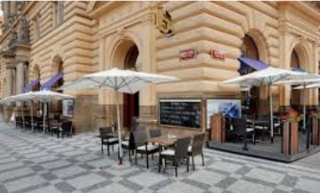
Podnik
= každý subjekt vykonávající hospodářskou činnost, bez ohledu na jeho právní formu,
je základním prvkem národního hospodářství a tvoří jej:
hmotné složky podnikání (movitý a nemovitý majetek),
osobní složky podnikání (zaměstnanci a zaměstnavatelé),
nehmotné složky podnikání (obchodní jméno, patenty, licence, ochranné známky, know-how atd.).

Slide 3
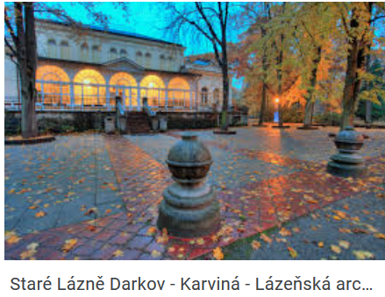
Podnik
= obecné označení ekonomicko-právního subjektu,
základní forma institucionálního uspořádání ekonomiky,
základní znaky podniku:
ekonomická samostatnost,
právní subjektivita.
z ekonomického hlediska je podnik - firma označována jako subjekt, kde dochází k:
přeměně vstupů (VF = zdrojů = inputů)
na výstupy (outputy, statky, produkty), tj. zboží a služby.

Slide 4
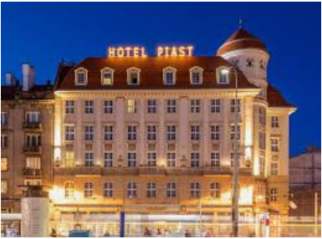
Podniky cestovního ruchu
podniky služeb zaměřené na uspokojování potřeb konečných spotřebitelů se specifiky ve sféře výroby a ve sféře oběhu,
charakteristiky:
poskytují relativně široký sortiment služeb (osobních, věcných, obchodních, apod.) v podmínkách často se měnící poptávky,
intenzita poptávky po jejich službách se často mění v závislosti na jejich lokalizaci a sezóně;

Slide 5
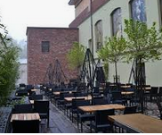
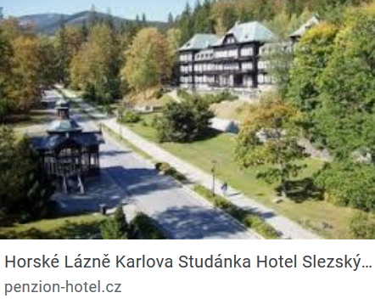
Charakteristiky podniků CR
kapacita, standard a komplexnost poskytovaných služeb ovlivňuje i lokalizaci (charakter rekreačního prostoru),
mají vysoké nároky na lidské zdroje, poskytují pracovní místa i pro nekvalifikované pracovníky,
osobní náklady tvoří vysoký podíl na celkových nákladech,
při poskytování služeb jsou omezené možnosti substituce lidské práce,
mnohé z nich vyžadují vysoký podnikatelský kapitál a
mají vysoký podíl dlouhodobého hmotného majetku (hotely, restaurace, lázně, ….
(Kučerová, Strašík a Šebová, 2010)

Slide 6
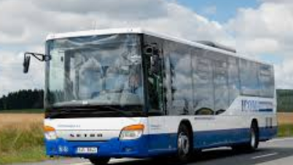
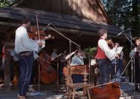
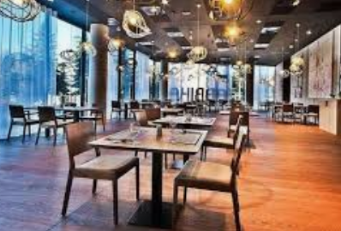
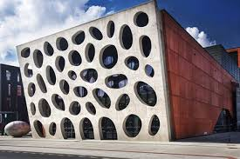
Podniky cestovního ruchu
Předmět činnosti podniků CR se liší podle oblasti podnikání:
poskytování ubytovacích služeb,
poskytování stravovacích služeb,
služby cestovních kanceláří:
doprava,
ubytování a
další služby, například, stravování, zajištění průvodce, kulturní program, sportovní program, rekreační program, apod.

Slide 7
Podnik a zainteresované strany
Podnik jako koalice zainteresovaných stran (tzv. stakeholders) - skupiny či osoby, které ovlivňují podnik nebo jsou jednáním podniku samy dotčeny,
zainteresované strany - vlastní cíle a mají obvykle společný zájem, aby podnik dlouhodobě prosperoval.
Kromě vlastníků:
zákazníci - tvorba hodnoty pro zákazníka,
zaměstnanci - podnik musí tvořit také hodnotu pro zaměstnance,
věřitelé - očekávají, že kapitál přinese odpovídající výnos,
management,
dodavatele,
stát,
místní a regionální správu.

Slide 8
Podnikatel
Podnikatel - zákon č. 90/2012 Sb., občanský zákoník, platný od 1. 1. 2014) - kdo samostatně vykonává na vlastní účet a odpovědnost výdělečnou činnost živnostenským nebo obdobným způsobem se záměrem činit tak soustavně za účelem dosažení zisku, je považován se zřetelem k této činnosti za podnikatele.
§ 1963 se za podnikatele považuje také každá osoba, která uzavírá smlouvy související s vlastní obchodní, výrobní nebo obdobnou činností či při samostatném výkonu svého povolání, popřípadě osoba, která jedná jménem nebo na účet podnikatele.
Podnikatel - osoba, která má k podnikání živnostenské nebo jiné oprávnění podle jiného zákona.

Slide 9
Podnikatel
Podnikatel, který nemá obchodní firmu, právně jedná při svém podnikání pod vlastním jménem; připojí-li k němu dodatky charakterizující blíže jeho osobu nebo obchodní závod, nesmí být klamavé.
Podnikatel sám rozhoduje o době a místě výkonu činnosti, organizaci práce a musí finančně sám zajišťovat chod podniku.
Podnikatel provádí svoji činnost pod vlastním jménem a je-li zapsán do obchodního rejstříku, pod názvem firmy.
Podnikatel (fyzická osoba) ručí za všechny závazky plynoucí z podnikání celým svým majetkem.

Slide 10
Rysy podnikatele
Obecné rysy podnikatele:
aspekt dlouhodobosti,
podnikavost, motivaci, inovaci a atraktivitu,
podstupování rizika a dobrý zdravotní stav.
Rysy úspěšného podnikatele:
vytrvalost,
sebedůvěru,
odpovědnost,
informovanost,
iniciativa,
monitoring a využití příležitostí a svých silných stránek,
koncepce cena – kvalita –flexibilita,
úsilí o úspěch,
racionální chování,
respektování okolní reality.

Slide 11
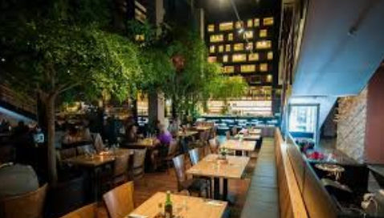
Obchodní závod x podnik
podnik se v občanském zákoníku nepoužívá,
obchodní závod nebo provozovna, společnost, obchodní firma - v občanském zákoníku,
Obchodní závod (závod dle § 502 občanského zákoníku) = organizovaný soubor jmění, který podnikatel vytvořil a který z jeho vůle slouží k provozování jeho činnosti. Má se za to, že závod tvoří vše, co zpravidla slouží k jeho provozu.
zákon č. 90/2012 Sb., o obchodních společnostech
a družstvech (zákon o obchodních korporacích)
používá pojem společnost, obchodní korporace,
komanditní společnost.

Slide 12
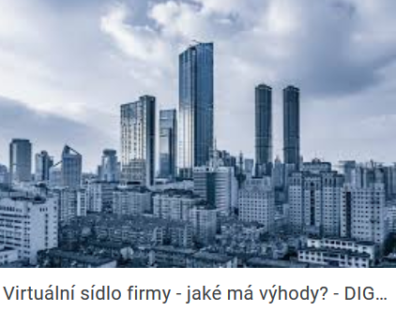
Společnost x obchodní firma, sídlo podnikatele
Společnost - § 2716 občanského zákoníku vzniká, zaváže-li se smlouvou několik osob sdružit jako společníci za společným účelem činnosti nebo věc,
Obchodní firma - dle § 423 občanského zákoníku jméno, pod kterým je podnikatel zapsán do obchodního rejstříku,
podnikatel nesmí mít víc obchodních firem,
Sídlo - § 429 občanského zákoníku - se určí adresou zapsanou ve veřejném rejstříku.

Slide 13
Podnikání
občanský zákoník §421,
= soustavná nepřetržitá činnost, vykonávaná s vidinou, že bude vykonávána i nadále, nejedná se o činnost náhodnou, nahodilou nebo příležitostnou,
soustavná - činnost vykonávanou ve volném čase nebo pouze v určitém ročním období, nebo několikrát do roka se záměrem ji opakovat,
samostatnost - osoba, která činnost provozuje, může sama rozhodovat o době a místě výkonu činnosti a organizaci práce podle své vlastní svobodné úvahy a volby. Osoba provozující samostatnou činnost ji musí finančně sama zajišťovat, sama čerpat a sama rozhodovat o použití zisku z činnosti. Hlavním cílem podnikání je dosažení zisku.

Slide 14
Podnikání - rysy
(Synek, Kislingerová a kol., 2010, s. 3, 4)
základním motivem je snaha o zhodnocení vloženého kapitálu, což znamená dosažení zisku,
zisk se dociluje uspokojováním potřeb zákazníků, kdy v centru pozornosti jsou je-jich zájmy, požadavky, potřeby, preference, …,
potřeby zákazníků uspokojuje podnikatel svým zbožím a službami prostřednictvím trhu - musí čelit riziku,
obecná tendence - snaha většiny podnikatelských subjektů o minimalizaci rizika,
zisková orientace podniku by však neměla zamlžovat společenské poslání podniku, jímž je služba zákazníkovi a všem ostatním, kteří jsou s vývojem podniku spjatí (okolí podniku).

Slide 15
Podnikání v hotelnictví gastronomii
má znaky shodné s podnikáním v ostatních činnostech, ale v některých oblastech má specifika, Smetana a Krátká (2009)
základní shodný znak - podnikatel na sebe bere
určitou míru rizika za vložený kapitál.
je náročné na finanční kapitál
a jeho návratnost je delší,
velký počet malých provozních jednotek vyvolává vyšší potřebu pracovníků a je příčinou vyšších nákladů na zabezpečení provozu,
zahrnuje: stravovací služby, společensko-zábavní služby, ubytovací a hotelové služby, cateringové služby.

Slide 16
Podnikatelská činnost
Na území ČR lze uskutečňovat podnikatelskou činnost 2 způsoby:
fyzická osoba - dle živnostenského zákona,
právnická osoba – ve formách daných občanským zákoníkem (např. akciová společnost, společnost s ručením omezeným, nadace, apod.).
OSVČ - podle zákona č. 155/1995 Sb., o důchodovém pojištění, ve znění pozdějších předpisů, považuje osoba, která vykonává samostatnou výdělečnou činnost, nebo spolupracuje při výkonu samostatné výdělečné činnosti.

Slide 17
Členění podniků
podle typů výroby rozlišují:
hromadnou výrobu,
vázanou výrobu,
druhovou výrobu,
sériovou výrobu,
plynulou výrobu,
kusovou výrobu.
z hlediska rozsahu působnosti:
místní,
regionální,
republikové,
mezinárodní,
státní.
Budeme používat pojem podnik, i když občanský zákoník takové označení nepoužívá,
obecně lze podniky kategorizovat podle celé řady hledisek,
podniky podle právní formy:
podniky jednotlivce,
osobní společnosti,
kapitálové společnosti,
družstva,
Evropské společnosti a sdružení,
veřejné (státní) podniky, neziskové organizace

Slide 18
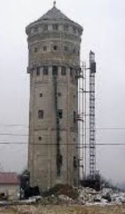
Členění podniků
podniky vztahující se k objektu:
podniky poskytující ubytovací a stravovací služby: hotel, motel, penzion, turistická ubytovna,
podniky poskytující ubytovací služby: chalupy, chaty, ubytování v soukromí, campingy, chatové osady, apod.,
podniky poskytující stravovací služby: restaurace, specializované restaurace, vinárny, čajovny, kavárny, cukrárny, bary, apod.,
lázeňsko-léčebné podniky: lázeňský dům, lázeňská léčebna, lázeňsko-léčebné procedury,
vzdělávací instituce: společensko-zábavní a kulturní podniky,
podniky vztahující se k objektu:
sportovně rekreační zařízení: umělá ledová dráha, koupaliště, plovárna, tenisové kurty, golfové hřiště, minigolf, apod.,
sportovní školy: lyžování, tenisu, plavání, potápění, závěsného létání, apod.,
dopravní podniky cestovního ruchu: speciální dopravní prostředky jako např. osobní horské dopravní zařízení, koňské spřežení, úzkokolejná železnice, historická železnice apod.,
výrobní, obchodní podniky a podniky služeb orientující se na cestovní ruch.

Slide 19
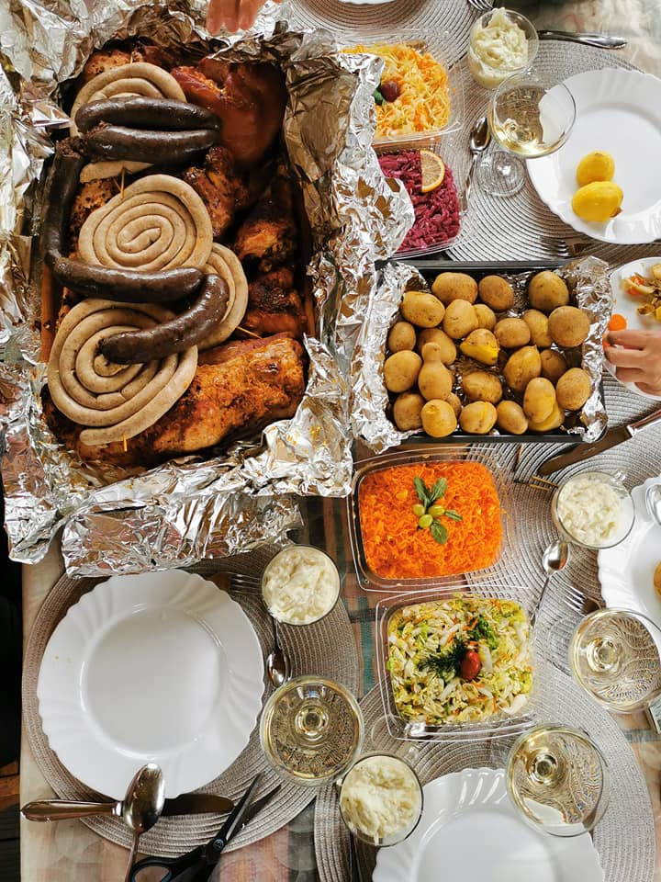
Výhody a nevýhody podniků CR
Výhody:
jednotná podnikatelská strategie
vytvořený image
společný profesionální marketing
automatizované systémy řízení a rezervování
vstup do mezinárodních systémů rezervování a hotelových řetězců (sítí)
lepší přístup ke kapitálu
přitažlivost pro profesionály
špičkový management
vysoká úroveň standardizace
efektivní využívání technologií podpůrných provozních činností
rozdělení podnikatelského rizika
Nevýhody:
menší flexibilita ve vztahu ke změnám v poptávce
závislost na nejslabším článku řetězce
potřeba zohlednit regionální rozdíly na trhu cestovního ruchu
nižší operativnost v řízení
nebezpečí růstu byrokracie

Slide 20
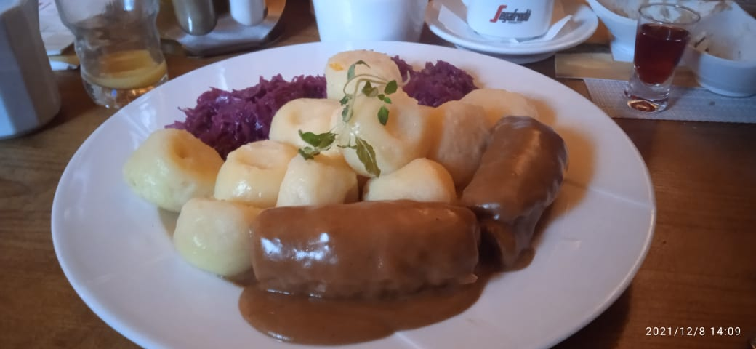
Cíle podniku
stavy, které chce podnik dosáhnout, a určují chování podniku, obsahují zejména hodnotovou orientaci: majetek, zisk, rentabilita, likvidita, součástí jsou i cíle etické, které vyjadřují podnikatelskou etiku, kterou se řídí vlastníci a vrcholový management.
Kučerová, Strašík a Šebová, 2010,
Cíle mají být:
konkrétní,
měřitelné a hodnotitelné,
časově ohraničené,
musí být stanovena zodpovědnost za splnění cíle.

Slide 21
Cíle podniku - členění
časové hledisko: dlouhodobé (jsou na vyšší úrovni hierarchie) a krátkodobé (do 3 let,), nejdůležitější dlouhodobé cíle tvoří základnu podnikové strategie a nazýváme strategické:
strategické cíle pro zabezpečení existence podniku,
strategické cíle růstu,
strategické ekonomické cíle,
strategické cíle pro vytvoření image podniku,
rozsah (velikost) cílů se člení cíle na:
ohraničení – jde o dosažení konkrétních kvantifikov. hodnot,
neohraničené – formulují nejvyšší cílové hodnoty (maximalizaci nebo minimalizaci),
Kritéria členění:
obsah cílů:
cíle ekonomické,
ekologické,
technické a technologické,
sociální,
hierarchii cílů: podniky cestovního ruchu mají ojediněle jeden cíl, zpravidla mají více cílů, hierarchicky uspořádaných s vazbami, rozlišují hlavní cíle, mezicíle, dílčí cíle,

Slide 22
Základní funkce podniku CR
podnikatelská – podnikatelské příležitosti na trhu,
ekonomická – činnosti spojené se zásobováním, výrobou, odbytem, poskytováním služeb a finančním zabezpečením,
organizační – vnitřní uspořádání výrobních faktorů a vztahů mezi nimi,
environmentální –postavení a činnosti podniku a jejich vliv na kvalitu a ochranu ŽP,
technická – vybavenost základními výrobními faktory a vytváření technicko-technologických podmínek pro činnost,
sociální – péče o zaměstnance a vztahy mezi nimi, vliv na ekonomický a sociální rozvoj obcí, měst a regionů.

Slide 23
Činnosti podniku CR - ubytování
Veškeré činnosti vedoucích pracovníků na ubytovacím úseku lze shrnout pod funkce:
plánovací,
rozhodovací,
vůdčí a organizační,
kontrolní,
komunikativní a
reprezentativní.

Slide 24
Hlavní okruhy činností podniku v subsystému stravování
plánování výroby,
tvorba operativního výrobního plánu,
organizace výroby,
organizace práce ve výrobě,
realizace výroby formou prodeje a organizace spotřeby,
poskytování informací pro marketing.

Slide 25
Činnosti stravovacího úseku
sestavení výrobního a prodejního programu,
analýza konkurence (produkt, výkony, služby, prodejní metody),
plánování a sestavení nabídky jídel, včetně digitálních nabídkových lístků (možnost využití tabletů),
vytvoření kalkulace prodejní ceny,
podpora prodeje (doplňkové jídelní lístky, produkt packaging, výstavka, vizuální prezentace, sugestivní prodej, aj.),
druhy obsluhy (talířový systém, zakládací systém, francouzský servis, anglický servis, ruský způsob obsluhy).

